Slide 1
Compiladores en C++
IDE y compiladores en C++

Slide 2
José Domingo Muñoz Rodríguez
www.josedomingo.org
josedom24
@pledin_jd

Slide 3
¿Qué es un IDE?
Un entorno de desarrollo integrado en inglés Integrated Development Environment (IDE), es una aplicación informática que proporciona servicios integrales para facilitarle al desarrollador o programador el desarrollo de software.
Nos ofrece la posibilidad de editar el código, compilar y ejecutar, depuración de código, generación automático de código, ayuda integrada, manejo del proyecto, gestión de los sistemas de control de versiones,..

Slide 4
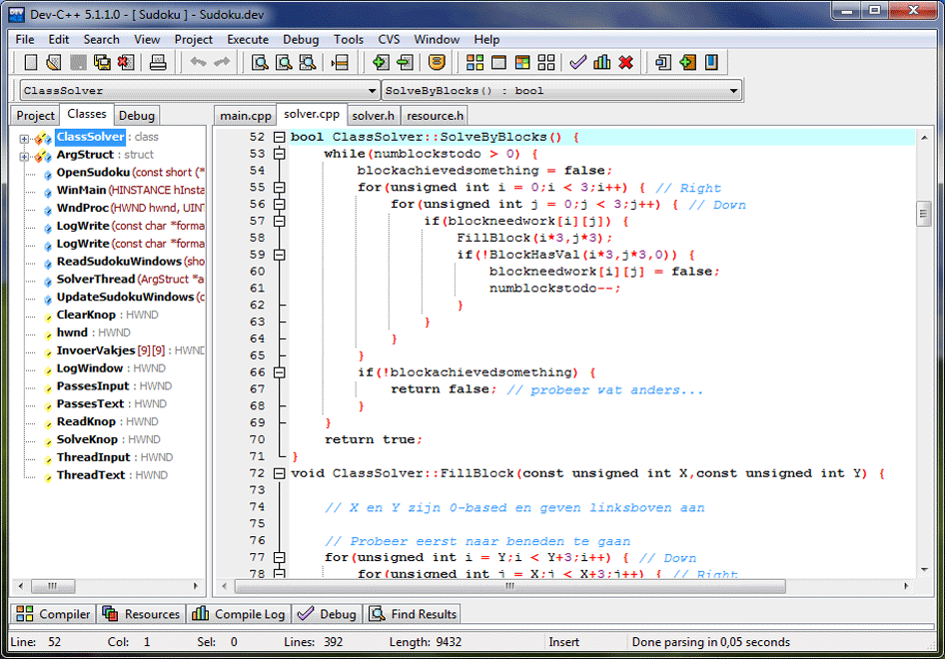
IDE para C++: Dev-C++
Este emplea el compilador MinGW.
Se trata de un software libre, sencillo, ligero y eficiente, para la plataforma Windows.

Slide 5
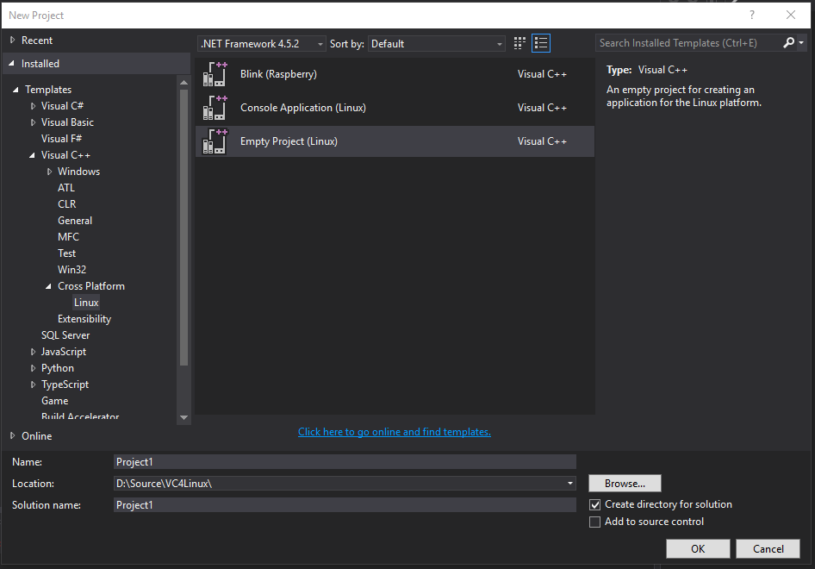
IDE para C++: Code::Blocks
Es software libre, multiplataforma.
Alternativa a Dev-C++ y desarrollada mediante el propio lenguaje C++.

Slide 6
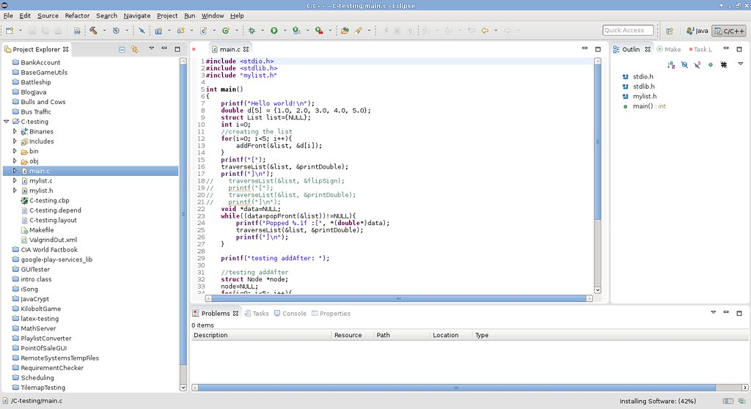
IDE para C++: Eclipse
Plataforma multiplataforma de código abierto
Centrada en java.
Pero con muchos plug-ins, entre ellos uno para programar en C++

Slide 7
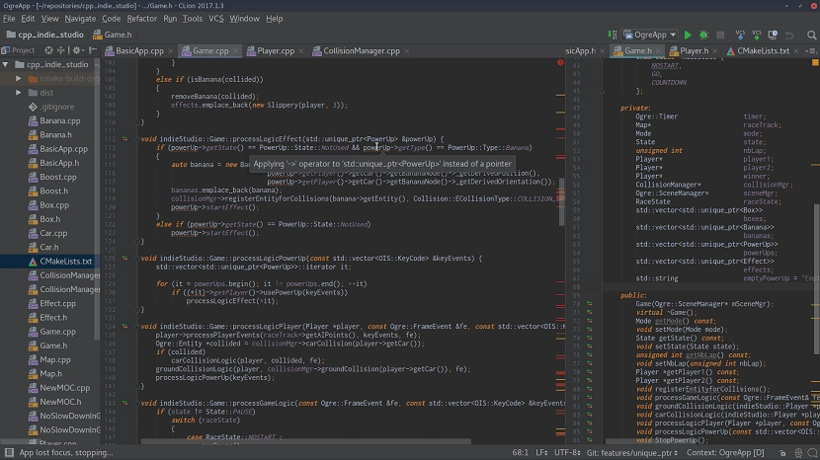
IDE para C++: CLion
Enfocado para el desarrollo en los lenguajes de programación C y C ++
Es un IDE multiplataforma.

Slide 8
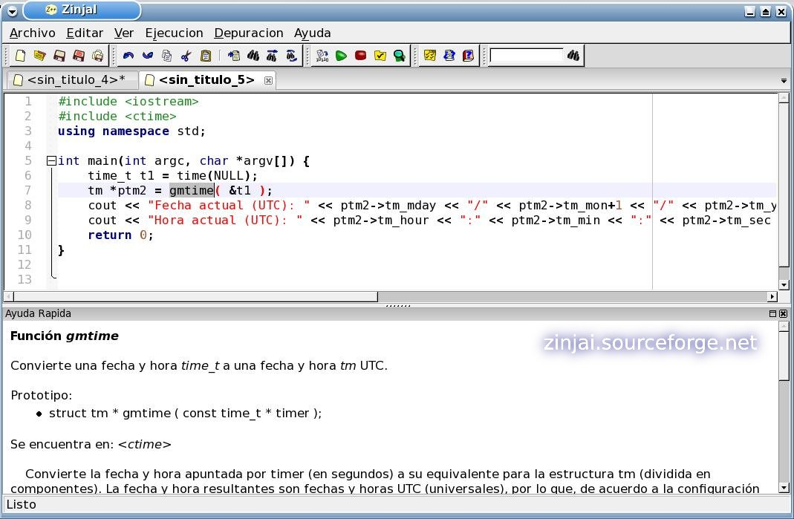
IDE para C++: ZinjaI
Libre y gratuito enfocado para programar en C/C++.
Pensado originalmente para ser utilizado por estudiantes de programación.

Slide 9
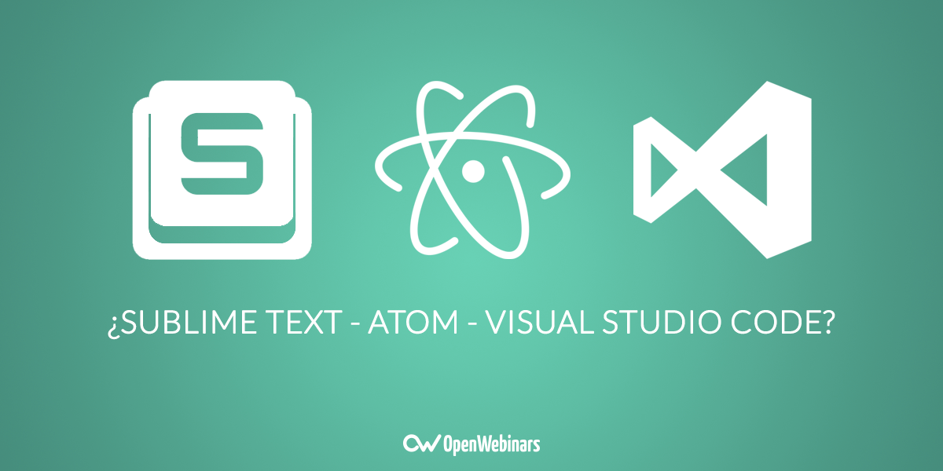
Editores de Texto para C++
Visual Studio, Atom, Sublime Text,...
Son editores de texto pero poseen plugin que nos permiten convertirlos en IDE para C++

Slide 10
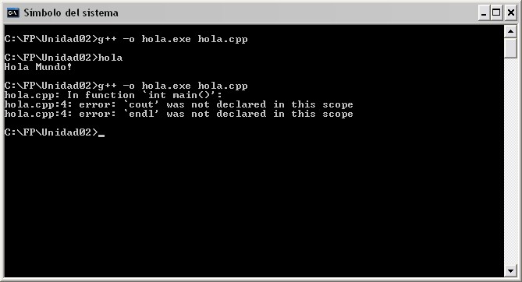
Compiladores en línea de comandos C++
Todos los IDE utilizan internamente compiladores de C++ de línea de comandos.
Hay muchos: g++, cmake, …
Tenemos versiones en Linux, Windows, ...

